Slide 1
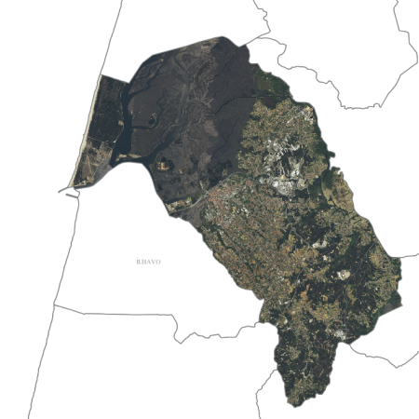
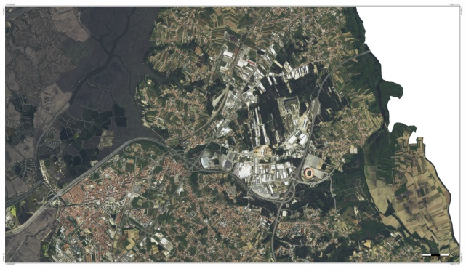
UNIDADE DE EXECUÇÃO
ÁREA DE ATIVIDADES ECONÓMICAS “AVEIRO NORTE”
1. ENQUADRAMENTO
> Fatores Diferenciadores do Território
> Importância da Zona Industrial de Taboeira
no contexto Regional
> Oportunidade do C2020
> Regras de candidatura
2. SISTEMA DE GESTÃO TERRITORIAL
> Instrumentos de gestão territorial
> Unidade de Execução
> Instrumentos de Execução
3. MODELO ATUAL e PRÓXIMOS PASSOS
> Cronograma
4. PARTICIPAÇÃO PÚBLICA
> Atendimento e locais de consulta
> Modelos de recolha de informação cadastral

Slide 2
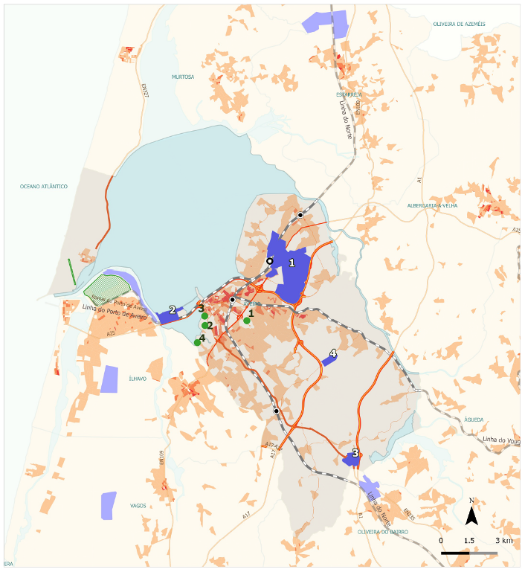
1. ENQUADRAMENTO
FATORES DIFERENCIADORES
LOCALIZAÇÃO E ACESSIBILIDADES
> Localização geoestratégica
> Excelentes ligações
> Presença de Empresas de elevada importância
> Equipamentos e Serviços avançados
> Grandes áreas comerciais
INFRAESTRUTURAS E PLATAFORMAS LOGÍSTICAS
> Infraestruturas e serviços de apoio únicos e fundamentais para o reforço da competitividade empresarial na região: Marítima-Portuária | Ferroviária e Rodoviária
> Plataforma Multimodal de Cacia
SISTEMAS DE INVESTIGAÇÃO
> Transferência de conhecimento às empresas pelas instituições de IDI [Universidade de Aveiro]
> Parque da Ciência e Inovação - PCI
DINÂMICA URBANÍSTICA
> Zona Industrial que mais se reafirmou territorialmente
> Capacidade de crescimento
> Diversidade e complementaridade funcional

Slide 3
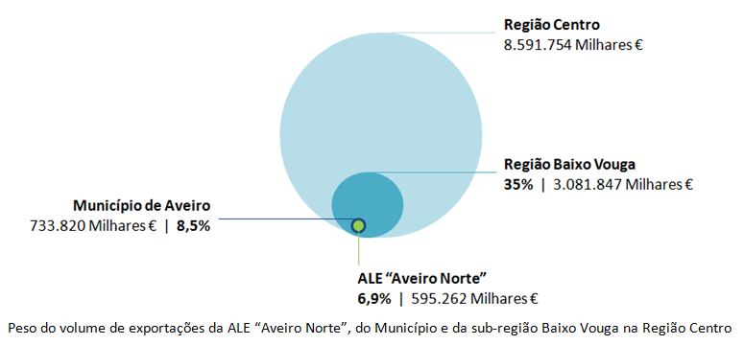
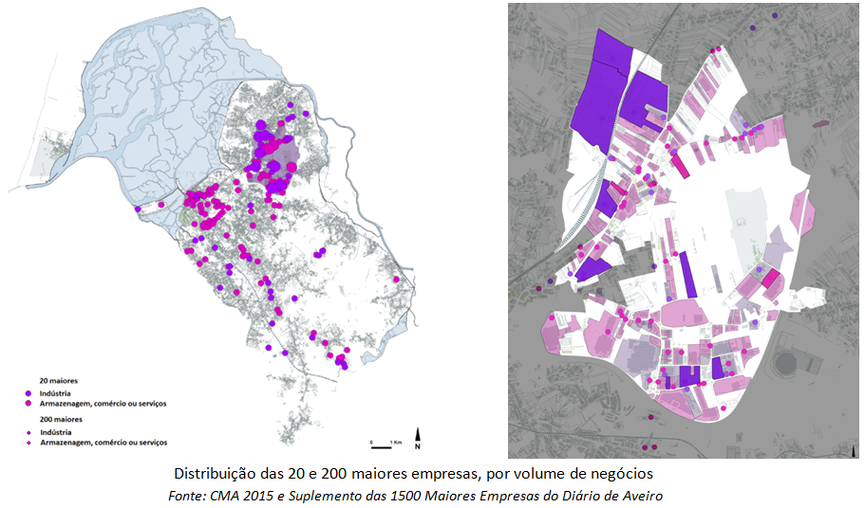
1. ENQUADRAMENTO
ZONA INDUSTRIAL DE TABOEIRA
CONTEXTO REGIONAL
TECIDO E DINÂMICAS
EMPRESARIAIS
> Das 200 Maiores empresas no Distrito,
45% estão localizadas na AAE ‘Aveiro Norte’ e
representam 41% do volume do negócio e
19% da população empregada
> Só as 33 empresas mais exportadoras da AAE ‘Aveiro Norte’ representam 6,9% do total de exportações da Região Centro
EMPREGABILIDADE E RECURSOS HUMANOS
PRODUÇÃO CIENTÍFICA
COMPETITIVIDADE
>

Slide 4
1. ENQUADRAMENTO
OPORTUNIDADE C2020
PROGRAMA OPERACIONAL COMPETITIVIDADE E INTERNACIONALIZAÇÃO
> Concretização da estratégia municipal programada, de uma forma direta e efetiva no território.
EIXO 1
COMPETITIVIDADE E INTERNACIONALIZAÇÃO
DA ECONOMIA REGIONAL
> Reforçar a capacitação empresarial das micro e PME para o desenvolvimento de bens e serviços
PRIORIDADE DE INVESTIMENTO 3.3
> Apoio à criação e alargamento de capacidades avançadas de desenvolvimento de produtos e serviços
OBJETIVO ESPECÍFICO
> Reforçar a capacitação empresarial das micro e PME para o desenvolvimento de bens e serviços
PLANO DE INVESTIMENTO
AÇÕES PRECONIZADAS
1. Qualificação do Espaço público e Promoção da Intermodalidade
> Reordenamento e Qualificação Percursos e Vias
> Qualificação Urbanística da Rua dos Ervideiros
> Implementação de Sinalética Informativa
2. Ampliação da AAE
> Qualificação e Fecho de Malhas
> Estruturação da área de expansão

Slide 5
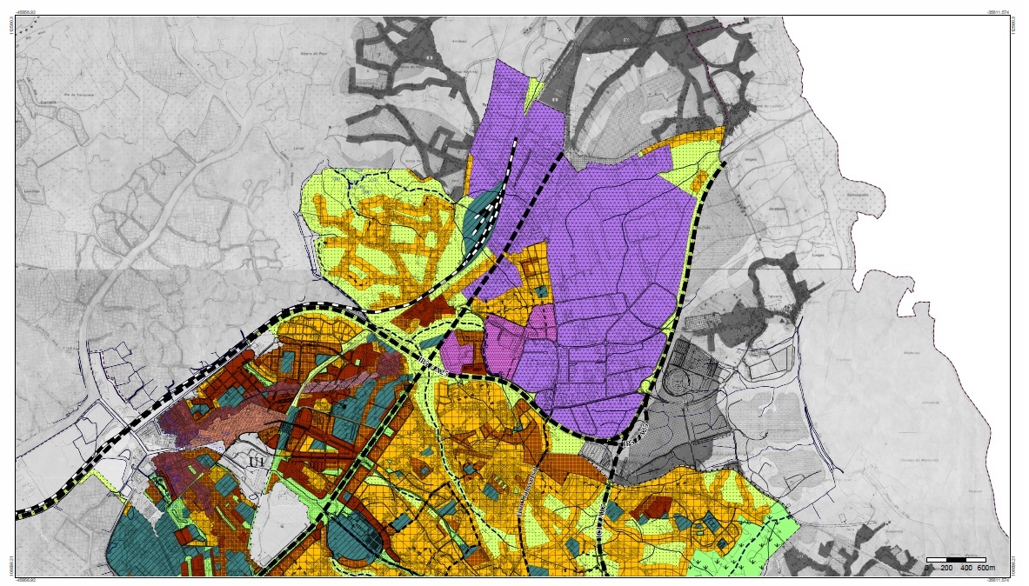
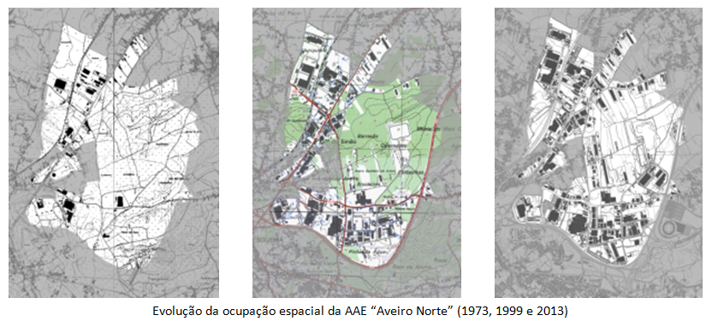
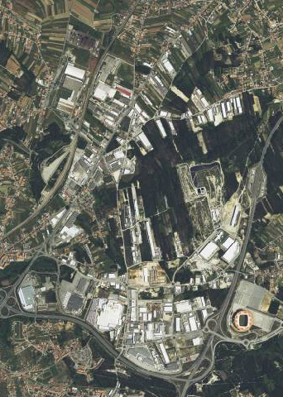
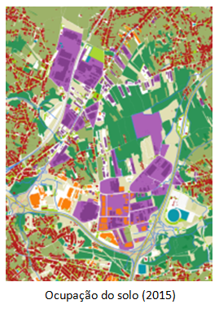
2. SISTEMA DE GESTÃO TERRITORIAL
INSTRUMENTOS DE GESTÃO TERRITORIAL
PLANO DIRETOR MUNICIPAL - PDM
PLANO DE URBANIZAÇÃO DA CIDADE DE AVEIRO - PUCA
> Preconiza expansão significativa da Zona Industrial de Taboeira, numa área sem infraestruturação
> Evolução da ocupação
> Dinâmicas urbanísticas
> Ocupação do solo
> Articulação das zonas consolidadas
REVISÃO DO PLANO DIRETOR MUNICIPAL - PDM ’r

Slide 6
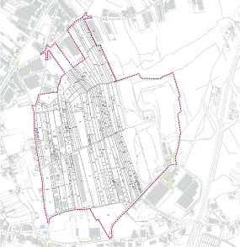
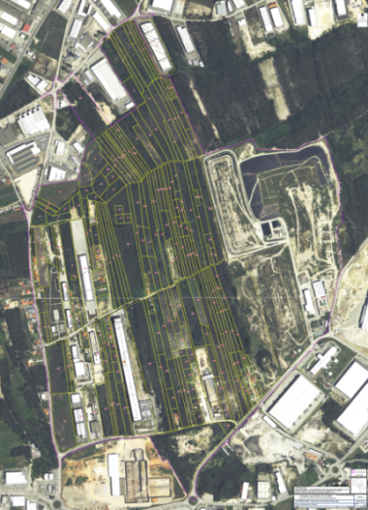
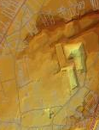
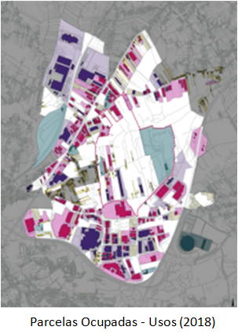
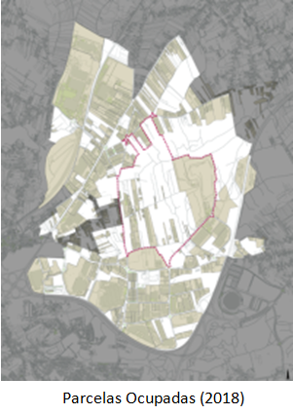
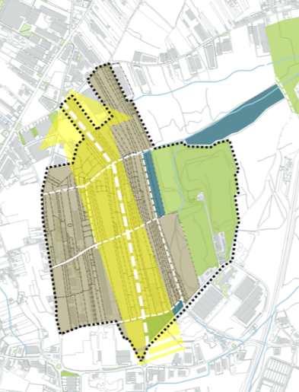
SISTEMA DE GESTÃO
TERRITORIAL
INSTRUMENTOS DE EXECUÇÃO
UNIDADE DE EXECUÇÃO
> Delimitação da área a sujeitar a intervenção urbanística
> Planta cadastral, identificação dos prédios abrangidos
> Solução integrada de conjunto
OPERAÇÃO DE REPARCELAMENTO DA PROPRIEDADE
> Agrupamento de terrenos e posterior divisão
> Unidades Prediais adequadas
> Distribuição Benefícios e Encargos
> Cedências: Infraestruturas, Verde, Equipamentos
> Urbanização da área
SISTEMA DE COOPERAÇÃO
> Iniciativa do Município com cooperação dos proprietários

Slide 7
MODELO E PRÓXIMOS
PASSOS
Levantamento topográfico e cadastral
[Março ‘2018
Delimitação da Unidade de Execução
Setembro ‘2018
Participação Pública
Fevereiro
Março ‘2019
Projeto da Intervenção Urbanística
Maio ‘2019
PDM
PUCA
Junho ‘2009
Projeto Operação de Reparcelamento
Setembro ’2019
Delimitação
Operação de
Reparcelamento
Junho ‘2019
CANDIDATURA CENTRO 2020
Junho‘ 2019
Participação Pública EIA
[Dezembro ‘2019
Contrato de Urbanização
[Janeiro ‘2020
Obras de
Urbanização
[Maio ‘2020
Ações Implementadas [2018-2020] em Paralelo com a Expansão da AAE
Intervenções nos nós de Acesso (Rotundas)
Intervenção na Rua João Casal
Intervenção na Rua dos Ervideiros

Slide 8
4. PARTICIPAÇÃO PÚBLICA
[20 FEVEREIRO - 22 MARÇO]
PERÍODO DE PARTICIPAÇÃO
ATENDIMENTO
RECOLHA DE INFORMAÇÃO CADASTRAL
> Interessados devem fazer-se acompanhar da sua identificação e dos documentos em posse referente
ao(s) prédio(s) de que é titular
MARCAÇÃO PRÉVIA
LOCAIS DE CONSULTA
GABINETE DE ATENDIMENTO INTEGRADO [GAI]
Cais da Fonte Nova
3.ª feiras 09:00 - 13:00
6.ª feiras 14:00 - 18:00
geral@cm-aveiro.pt
234 406 300
> SITE: www.cm-aveiro.pt
> GAI: Cais da Fonte Nova
Dias úteis: 08h30 - 16h30

